Slide 1

第五讲
大学生自我意识的培养

Slide 2

认识你自已！
我是谁？
我是否有价值？
我为什么要活着？
我努力奋斗为的是什么？
生命的意义是什么？
人生的目的是什么？
面对着这些千百年来哲人思想家不断追寻的问题，你是否感到困惑、无助？
Notes:
我们是什么样的人，我和其他人有哪些不同，这些问题到目前还在很多哲人的脑海里面，作为大学生的我们，
我是谁？
我是否有价值？
我为什么要活着？
我努力奋斗为的是什么？
生命的意义是什么？

Slide 3
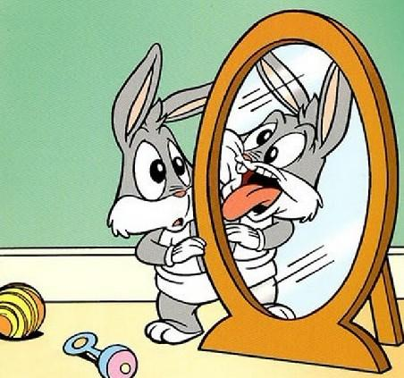
1、自我意识的内涵
自我意识是意识的核心部分，就是个体对自己的身心状况及与外部世界相互关系状况的认识和体验。
Notes:
说到自我意识，必须明确一个概念，那就是意识。
这里所讲意识是指人对客观现实的自觉能动反映。
自我意识是意识的核心部分，就是个体对自己的身心状况及与外部世界相互关系状况的认识和体验。
自我意识是多角度，复杂的

Slide 4
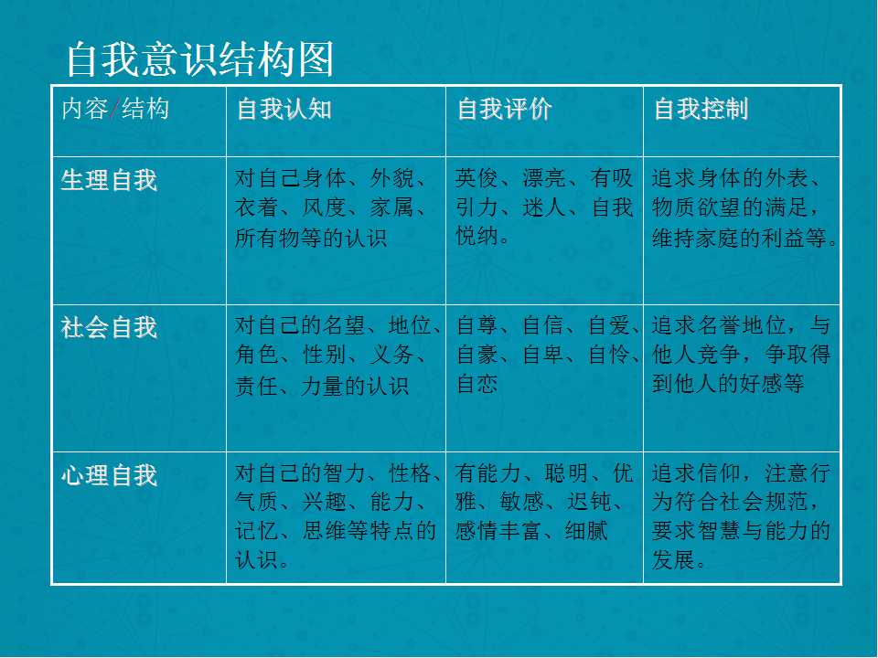
２、自我意识的结构
Notes:
1自我意识的结构是从自我意识的三层次，即从知、情、意三方面分析的，是由自我认知、自我体验和自我调节（或自我控制）三个子系统构成。因此，自我意识也叫自我调节系统。
2、自我认识是自我意识的认知成分。它是自我意识的首要成分，也是自我调节控制的心理基础，它又包括自我感觉、自我概念、自我观察、自我分析和自我评价。自我分析是在自我观察的基础上对自身状况的反思。自我评价是对自己能力、品德、行为等方面社会价值的评估，它最能代表一个人自我认识的水平。
3、自我体验是自我意识在情感方面的表现。自尊心、自信心是自我体验的具体内容。自尊心是指个体在社会比较过程中所获得的有关自我价值的积极的评价与体验。自信心是对自己的能力是否适合所承担的任务而产生的自我体验。自信心与自尊心都是和自我评价紧密联系在一起的。
4、自我调节是自我意识的意志成分。自我调节主要表现为个人对自己的行为、活动和态度的调控。它包括自我检查、自我监督、自我控制等。自我检查是主体在头脑中将自己的活动结果与活动目的加以比较、对照的过程。自我监督是一个人以其良心或内在的行为准则对自己的言行实行监督的过程。自我控制是主体对自身心理与行为的主动的掌握。自我调节是自我意识中直接作用于个体行为的环节，它是一个人自我教育、自我发展的重要机制，自我调节的实现是自我意识的能动性质的表现。自我意识的调节作用表现为：启动或制止行为；心理活动的转移；心理过程的加速或减速；积极性的加强或减弱；动机的协调；根据所拟订的计划监督检查行动；动作的协调一致等。

Slide 5

课堂活动：自我测验
1.假如我是一种动物，我希望我是_____，因为_____；
2.假如我是一种花，我希望我是_____，因为_____；
3.假如我是一棵树，我希望我是_____，因为_____；
4.假如我是一种食物，我希望我是_____，因为_____；
5.假如我是一种交通工具，我希望我是_____，因为_____；
6.假如我是一种电视节目，我希望我是_____，因为_____；
7.假如我是一种电影，我希望我是_____，因为_____；
8.假如我是一种乐器，我希望我是_____，因为_____；
9.假如我是一种颜色，我希望我是_____，因为_____；

Slide 6

认识自我的内容
1、认识自己的长处
2、认识自己的短处
3、认识自己的追求
4、认识自己的兴趣
5、认识自己的角色
6、认识自己的责任

Slide 7
二、大学生自我意识的常见问题
1
过度自卑
2
过度自我认同
3
自我中心
4
苛求完美

Slide 8

1、过度自卑
自卑感是对自己不满、否定的情感，往往是自尊心屡屡受挫的结果。这类人自我认识不客观，往往只看到自我缺点而忽略了自我的长处，不喜欢自己、不能容忍自己的缺点和弱点，否定、抱怨、指责自己，看不到自己的价值，或夸大自己的不足，感到自己什么都不如他人，处处低人一等，丧失信心。

Slide 9
【自卑的主要表现】
自我评价低
超概括化和泛化
过分敏感、多疑
消极地看待问题，遇事习惯往坏处想
意志消沉
自我掩饰
不愿意改变，难以接受新事物

Slide 10
【自卑调适方法】
1. 对其危害有清醒的认识，有勇气和决心改变自己。
2. 正确认识和评价自己，无条件接受自己，欣赏自己所长，接纳自己所短 （找优点、重温成功的经历、找他人评价、找例外）。
3.调整对自己的期望、确立合适的抱负水平，区分长期目标和近期目标，区分潜能和现在表现
4.找到成功的突破口。（从容易成功的事情做起，积累成功的经验，体验成功的感受，恢复自信心）
5.制定行动计划，保证行动成功。

Slide 11

课堂活动：天生我才
每位同学按下表写出未完成语句。4人一组每人在小组中读出自己所写内容。当有同学在分享时，请认真聆听，思考哪些与我所写相同，哪些不同，为什么？
1、我最欣赏自己的外表是----------
2、我最欣赏自己对朋友的态度是-----
3、我最欣赏自己对学习的态度是-----
4、我最欣赏自己的一次成功是-------
5、我最欣赏自己的性格是-----------
6、我最欣赏自己对家人的态度是-----
7、我最欣赏自己做事的态度是-------

Slide 12
2、过度自我认同
自我扩张、高估自我，对自己的肯定评价有过之而无不及。放大自己的长处，缩小他人的短处，人际交往模式是“我好，你不好”、“我行，你不行”。
容易产生盲目乐观情绪，自以为是，不易处理好人际关系；易骄傲，常对自己提出过高要求，承担 无法完成的任务、义务而导致失败。

Slide 13
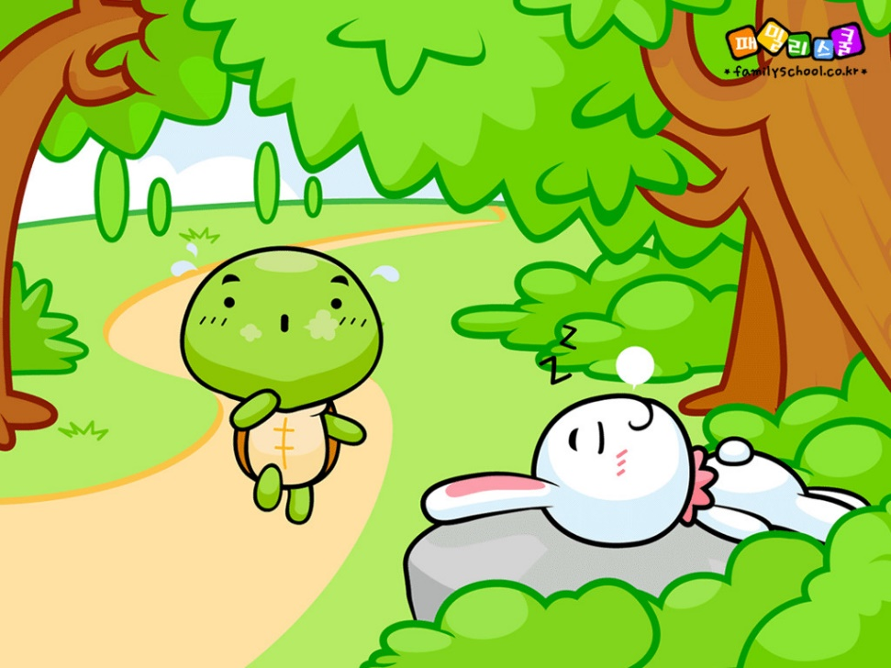
【调适方法】
1.要看到自己的不足，承认自己需要不断完善
2.要看到他人的长处，
欣赏他人的独特性
3.多与他人交往，以开放
的心态尊重和认真对待
来自他人的反馈意见

Slide 14

3、自我中心
凡事从自我出发，只关心自己，一是当 前先替自己打算，不顾忌他人的感受和需要。
盛气凌人，好把自己意志强加于人
他们不易赢得他人好感和信任，人际关系不和谐，易遭挫折。

Slide 15
【调适方法】
要摆正自己的位置，既重视自己也不贬抑他人，自觉地把自己和他人、集体结合起来，走出自我的小天地。
实事求是、恰如其分地评估自己，多设身处地地从他人的角度思考问题，尊重他人感受、关心他人。

Slide 16
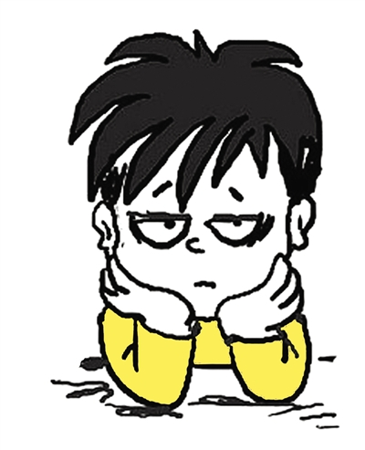
4、苛求完美
追求完美的大学生对自己持过高的要求，期望自己完美无缺，却不顾自己的实际状况。
对自己“不完美”的地方过分看重，总对自己不满意，严重地影响自己的情绪和自信。

Slide 17
【调适方法】
要树立正确的认知观念。人不能十全十美，一个 人应该接纳自己并肯定自己的价值，不自以为是也不妄自菲薄。
有正确的评价参照体系和立足点，按照自己的实际评定自己的价值。
制定合理的目标，把目标锁定在能力所及的范围之内。
承认自己的局限性，接纳自己的不完美。欣赏自己的独特性。

Slide 18
三、认识自我，悦纳自我
自我形象：你如何看你自己
讨论：
自我形象（积极）
自我形象（消极）

Slide 19











你现在有多喜欢自己？
1 3 5 7 9
2 4 6 8 10
非常
不喜欢
非常
喜欢

Slide 20


Slide 21
影响自我接纳的因素
重大的生活事件
没有成功转化挫折的经验
重要他人的负面评价
在内心形成了未竟事宜或情结
“人-我”边界不清
让他人的想法和感受代替了自己的想法和感受

Slide 22
如何学习自我接纳
积极赋义
肯定自己的独特性
扩大认知背景
承认自己的有限性
明确自我的境界

Slide 23











你期待未来有多接纳自己？
1 3 5 7 9
2 4 6 8 10
通过付出哪些努力，可以达到期待的接纳程度？

Slide 24
我是我自己！（冥想）
我就是我。
在这个世界上，没有一个人完全像我。
有一些人某些部分像我，但没有一个人完全和我一模一样。
所以，一切出自于我的都真真实实属于我，因为那是我个人的选择。
我拥有我的一切： 我的身体，以及一切它的举动；
我的思想，以及所有的想法和意念；
我的眼睛，以及一切看到的影像；
我的感受，不论是什么，愤怒、喜乐、挫折、爱、失望、兴奋；
我的嘴巴，和一切从口中所出的话语，温文有礼的，甜蜜的或粗鲁的，对的或不对的； 我的声音，喧嚷的或轻柔的；
还有我所有的行动，不论是对别人或对自己的。
我拥有我的幻想、我的梦想、我的希望和我的恐惧。
我拥有我所有的胜利与成功、所有的失败与错误。
因为我拥有全部的我，我可以和自己成为亲密熟悉的朋友。

Slide 25
我是我自己！（冥想）
由于我能如此，所以我能爱自己，并且能够友善地和我的每一部分友善相处。
那么，我就可以使我整个人的运作状态，带给自己最大的幸福。
我知道自己有些地方让我困惑，也有别的部分是我也不明白的。
不过，只要我友善地爱我自己，我就能勇敢地、满怀希望地寻求途径来解决这些困惑，并且寻求方法以期更了解自己。
然而，不论我在在任何时刻，看起来、听起来如何，不论我说什么、做什么，或想什么、感受什么，这都是我。这是真实的，而且代表了那个时刻我的状况。
稍后当我回想当时我是如何看起来、听起来的样子，自己所说的话和做过的事，还有自己的想法和感受，有些可能已不再合适了。我能够摒弃那些不再合适的，而保留那些经过证明后合适的，并且再创造一些新的来取代被我摒弃的那些。
我可以看、听、感受、思考、说话和做事。
我拥有工具足以生活下去、与别人亲近和富有生产力，并且能够使我周围的人事物呈现出意义和秩序。
我拥有我自己，所以我能掌管我自己。 我就是我自己，而且我很好。

Slide 26
问卷调查&课后作业
1、本次课留给你最深印象的内容；
2、本次课程对你的启发和帮助；
3、如果我来组织课堂，我的做法；
4、关于【主题】，如果我来组织课堂活动，我还想到的有关资源（电影、小说、美术作品、音乐和其他视频资源等等）；
5、关于【主题】，请分享一项你的经验（如原则、名言、座右铭）；
6、关于【主题】，我的一个具体的困惑（越具体越好）。
1、给爸爸妈妈电话或者邮件，了解他们眼中的你；
2、询问你的朋友和同学，看看他们眼中的你；
3、结合亲朋好友的评价，厘清你眼中的你。

